Slide 1
Keuzedeel Verdieping Diergedrag, ethiek en dierenwelzijn
Les 4 – Werkdieren
5 juni 2018

Slide 2
Inhoud les 4
Introductie werkdieren
Opdracht 1 werkdieren
Opdracht 2 werkdieren
Nabespreken klassikaal
Evaluatie

Slide 3
Leerdoelen
De student…
Kan de verschillende soorten werkdieren benoemen
Kan de eisen opstellen waaraan een werkdier moet voldoen
Kan de eisen opstellen waaraan de dierverzorger/ trainer moet voldoen
Kan het welzijn van werkdieren inschatten en opties ter verbetering noemen

Slide 4
Werkdieren
Brainstorm:
Welke categorieën werkdieren kun je noemen?
Welke diersoorten worden hiervoor vaak gebruikt?

Slide 5
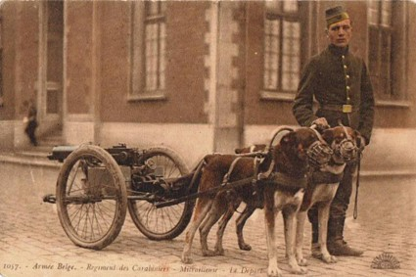
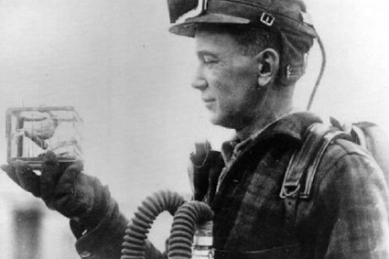
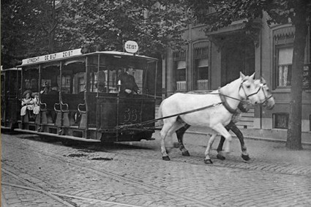
Werkdieren
Vroeger:
Hondenkar
Gashonden
Kanaries in mijnen
Paardentram
Postduiven
…

Slide 6
Werkdieren - categorieën
Hulpdieren
Dieren voor orde en veiligheid
Dieren voor beheer en schadebestrijding
Dieren die helpen bij de jacht
Dieren voor medische toepassingen
Dieren voor natuurbeheer en – onderhoud
Dieren in de oorlog
Last-, trek- en rijdieren

Slide 7
Werkdieren - categorieën
Hulpdieren
Dieren voor orde en veiligheid
Dieren voor beheer en schadebestrijding
Dieren die helpen bij de jacht
Dieren voor medische toepassingen
Dieren voor natuurbeheer en – onderhoud
Dieren in de oorlog
Last-, trek- en rijdieren
Voorbeelden per categorie?

Slide 8
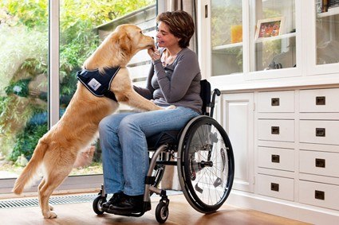
Werkdieren - categorieën
Hulpdieren
Hulphonden geleidehonden (visuele beperking)
signaalhonden (auditieve beperking)
ADL- honden (Activiteiten in het Dagelijks Leven)
seizure honden (epileptie)
Hulpapen (kapucijnapen)
Geleidepaarden (minipaarden om blinden te begeleiden)

Slide 9
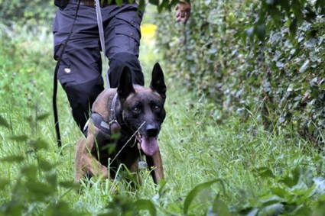
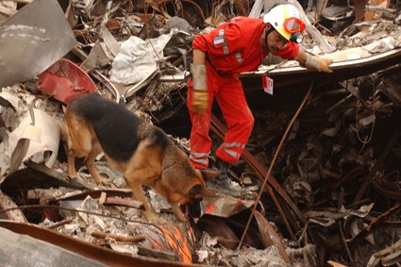
Werkdieren - categorieën
Dieren voor orde en veiligheid
Politiehonden surveillancehonden
speurhonden
AOE honden (aanhoudings- en
ondersteuningseenheid)
Politiepaarden (surveillance, ME, ere-escorte)
Waakhonden/ waakganzen
Reddingshonden
Schaapshonden

Slide 10
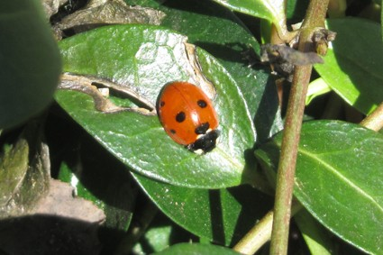
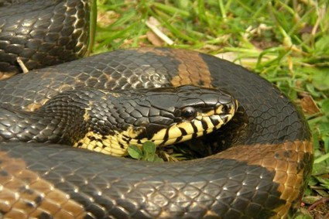
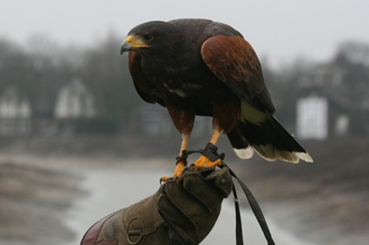
Werkdieren - categorieën
Dieren voor beheer en schadebestrijding
Insecten predatoren (lieveheersbeestjes, roofwantsen)
parasieten (bacteriën bij rupsen)
micro-organismen (aaltjes, bacteriën)
Slangen (Russische rattenslang -> ratten en muizen in de kas)
Roofvogels (overlast konijnen, duiven, spreeuwen, enz)

Slide 11
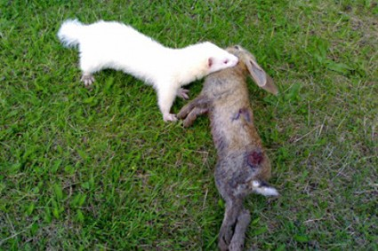
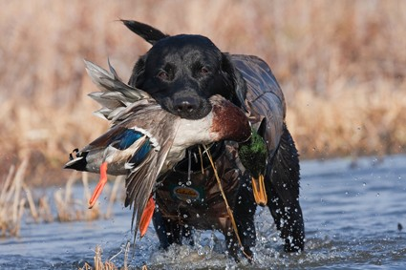
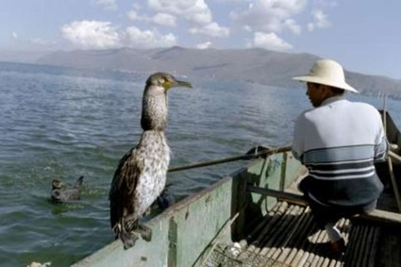
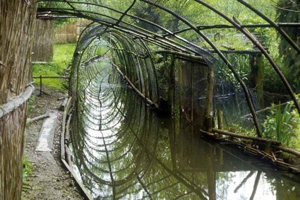
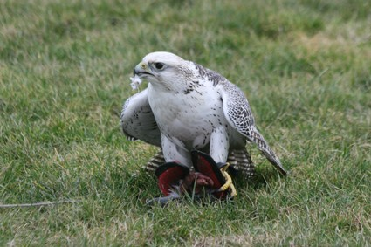
Werkdieren - categorieën
Dieren die helpen bij jacht
Fretten
Jachthonden
Jachtvogels/ valkerij
Lokjacht met kooikerhond
Vis vangen met aalscholvers

Slide 12
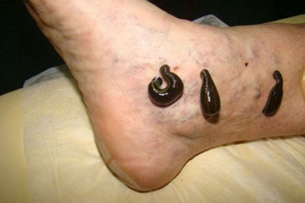
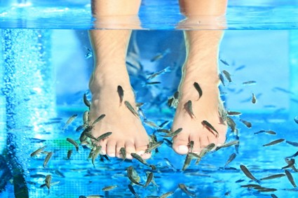
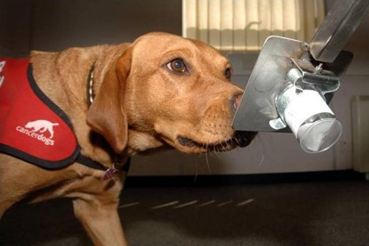
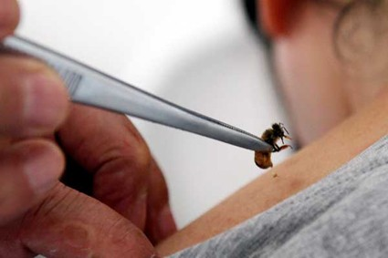
Werkdieren - categorieën
Dieren voor medische toepassingen
Bloedzuigertherapie (trombose, oedeem)
Madentherapie (geïnfecteerd vlees)
Fish spa
Bijensteektherapie (acupunctuur, reuma, artitis)
Kankerhonden (adem: borst-, long of darmkanker)

Slide 13
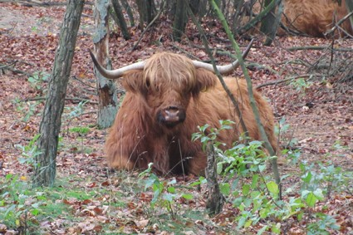
Werkdieren - categorieën
Dieren voor natuurbeheer- en onderhoud
Begrazing
Paarden, runderen, pony’s, schapen, geiten

Slide 14
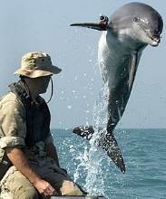
Werkdieren - categorieën
Dieren in de oorlog
NL: honden, paarden, ezels
Dolfijnen en zeeleeuwen (zeemijnen)
Gambiaanse hamsterrat (landmijnen)
Insecten (kevers bestuurbaar door mensen)

Slide 15
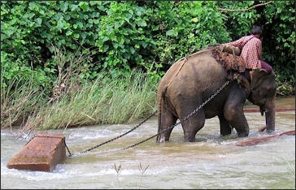
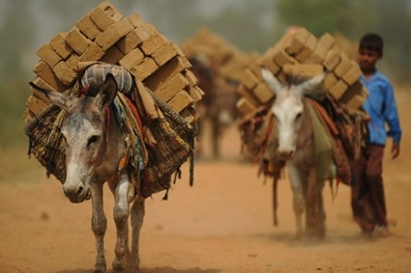
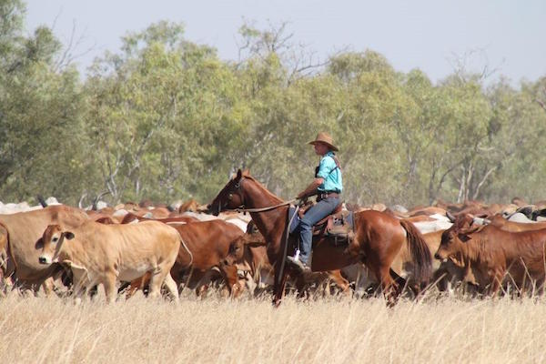
Werkdieren - categorieën
Last-, trek- en rijdieren
Paarden, ezels en muildieren
Olifanten
Kamelen en dromedarissen
Ossen en buffels

Slide 16
Werkdieren – opdracht 1
Vorm groepjes van 3 personen
Kies een dier en het werk waarvoor dat dier getraind moet worden
Stel een lijst met eisen op waar het dier voor dat werk aan moet voldoen (gezondheid, gedrag, lichaamsbouw, enz)
Stel een lijst met eisen op waar de verzorger/ trainer aan moet voldoen
Na 15 minuten klassikaal bespreken

Slide 17
Werkdieren – opdracht 2
Werk in hetzelfde groepje en met hetzelfde dier
Maak een beschrijving van taken voor het dier
Zoek uit wat een reële werkdruk is voor je gekozen dier en het werk (hoe vaak en hoe lang kan een dier ingezet worden?)
Beschrijf minimaal 3 manieren waarop het dier kan ontspannen van zijn werk (dus op welke manier neem je de werkstress weg bij het dier)
Na 15 minuten klassikaal bespreken

Slide 18
Evaluatie

Slide 19
Afsluiting

